Slide 1
ГБПОУ МО «Раменский дорожно-строительный техникум»
Макашина Оксана Ивановна, 89775205897, san.sever@mail.ru
Номинация: «Проектный подход в организации воспитательной деятельности»

Slide 2
Аннотация
Проект «Подари другому праздник» направлен на развитие у студентов социальных и эмоциональных компетенций через организацию мероприятий для обучающихся и групп взрослого населения. В рамках проекта реализуются следующие ключевые решения: 1. Организация волонтерских акций: проведение регулярных встреч с детьми-сиротами, пожилыми людьми и другими социально уязвимыми группами, где участники проекта помогают организовать праздники, дарят подарки и создают атмосферу радости. 2. Интерактивные мероприятия: организация мастер-классов, концертов, спортивных соревнований и других интерактивных форматов, направленных на вовлечение всех участников в процесс создания праздника. 3. Психологическая поддержка: работа с психологами и социальными педагогами для обеспечения психологической поддержки участникам проекта, а также тем, кому адресованы мероприятия. 4. Обучение волонтеров: Проведение тренингов и семинаров для подготовки волонтеров к работе с различными категориями людей, включая детей, пожилых и инвалидов. Таким образом, проект «Подари другому праздник» способствует развитию социальной активности и ответственности у молодежи, улучшению качества жизни социально уязвимых категорий населения и укреплению межпоколенческих связей в обществе.

Slide 3
Места реализации проекта
МОУ Удельнинская школа-интернат
г. Раменское, п. Красный октябрь, д. 1
Комплексный центр социального обслуживания и реабилитации
ул. Фрунзе, 12А, Жуковский
г. о. Раменский, п. Удельная, ул. Северная, д. 6
МОУ Юровская школа-интернат
г. о. Раменский, д. Юрово, ул. Мира, д. 14

Slide 4
Актуальность
1. Социальная значимость: в условиях современного мира, где люди часто сосредоточены на своих личных интересах и потребностях, необходимо напоминать о важности взаимопомощи и поддержки. Проект помогает развивать у участников чувство эмпатии, ответственности за других людей и стремление к добрым делам.
2. Формирование ценностей: воспитание таких качеств, как отзывчивость, милосердие и сострадание, является важной задачей для общества. Проект способствует формированию этих ценностей у молодых поколений, что положительно сказывается на их дальнейшем развитии и поведении.
3. Укрепление социальных связей: организация совместных мероприятий и акций позволяет людям объединяться вокруг общей цели, укреплять связи между участниками проекта и создавать атмосферу доверия и взаимопонимания.
4. Профилактика асоциального поведения: участие в подобных проектах может отвлечь молодежь от негативных влияний и направить их энергию в позитивное русло, способствуя профилактике девиантного поведения.
5. Развитие гражданской активности: проекты, направленные на помощь другим, способствуют развитию активной жизненной позиции и вовлеченности граждан в общественную жизнь, что также имеет важное значение для развития гражданского общества.
Этот проект может стать важным инструментом воспитания социально ответственного поколения, способного проявлять заботу и внимание к окружающим людям.

Slide 5
Цели проекта «Подари другому праздник»
1. Формирование чувства эмпатии и взаимопомощи: развитие способности понимать чувства других людей и желание помогать им.
2. Развитие социальной активности: стимулирование участия молодежи в общественной жизни через организацию благотворительных мероприятий.
3. Воспитание уважения к культурным традициям: формирование понимания важности праздников для разных народов и сообществ.
4. Укрепление межличностного общения: создание условий для взаимодействия между участниками проекта, улучшение коммуникативных навыков.

Slide 6
Задачи проекта «Подари другому праздник»
1. Организация праздничных мероприятий: проведение различных акций, направленных на создание позитивной атмосферы для нуждающихся групп населения (детей-сирот, пожилых людей, малообеспеченных семей).
2. Привлечение волонтеров: мотивация молодых людей участвовать в проекте, обучать их навыкам организации мероприятий и работы с разными категориями людей.
3. Популяризация идеи : распространение информации о проекте среди широкой аудитории через социальные сети, СМИ и другие каналы коммуникации.
5. Обучение социальным навыкам: проведение мастер-классов и тренингов для участников проекта, направленных на улучшение их организаторских способностей, умения работать в команде и решать конфликты.
6. Оценка результатов: анализ эффективности проведенных мероприятий, сбор обратной связи от участников проекта.
7. Продолжение традиций: закладка основы для продолжения подобных инициатив в будущем, вовлечение новых участников и расширение географии проекта.

Slide 7
Суть проекта «Подари другому праздник»
Проект «Подари другому праздник» направлен на воспитание у детей и подростков таких важных качеств, как доброта, отзывчивость, милосердие и социальная активность. Основная идея заключается в том, чтобы участники проекта организовывали праздники для тех, кому они действительно нужны – детям из школ-интернатов, детских домов, пожилым людям, инвалидам, семьям, находящимся в трудной жизненной ситуации.
Этот проект является значимым вкладом в процесс воспитания подрастающего поколения, формируя у них важные моральные качества и готовность к социальному служению.

Slide 8
Показатели результативности:
- Социальная адаптация и развитие коммуникативных навыков (у студентов повысилась способность к эффективному общению с различными социальными группами)
- Эмпатия и эмоциональное развитие (научились проявлять заботу и внимание к окружающим)
- Развитие организаторских способностей ( научились планировать, координировать усилия и управлять ресурсами)
- Повышение самооценки и уверенности в себе (видят, что их труд приносит радость и пользу другим людям, что укрепляет их чувство собственной значимости и ценности)
- Формирование активной гражданской позиции (сформировано понимание важности социальной ответственности и готовности помогать другим
- Расширение кругозора и культурного опыта (обогащение культурного «багажа» и расширение горизонтов мышления.

Slide 9
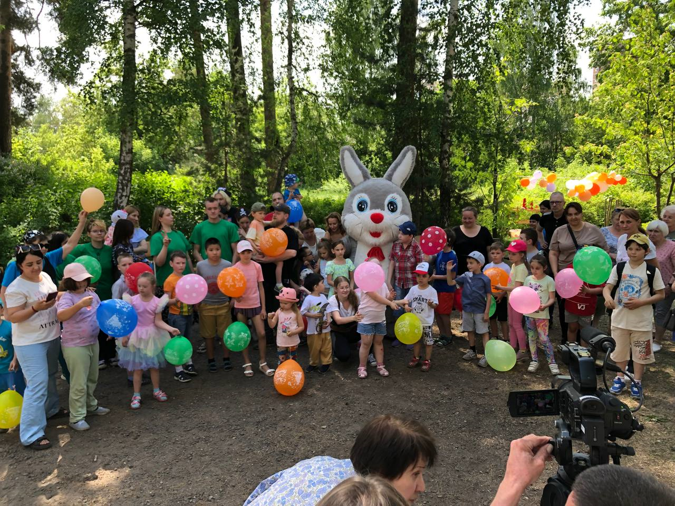
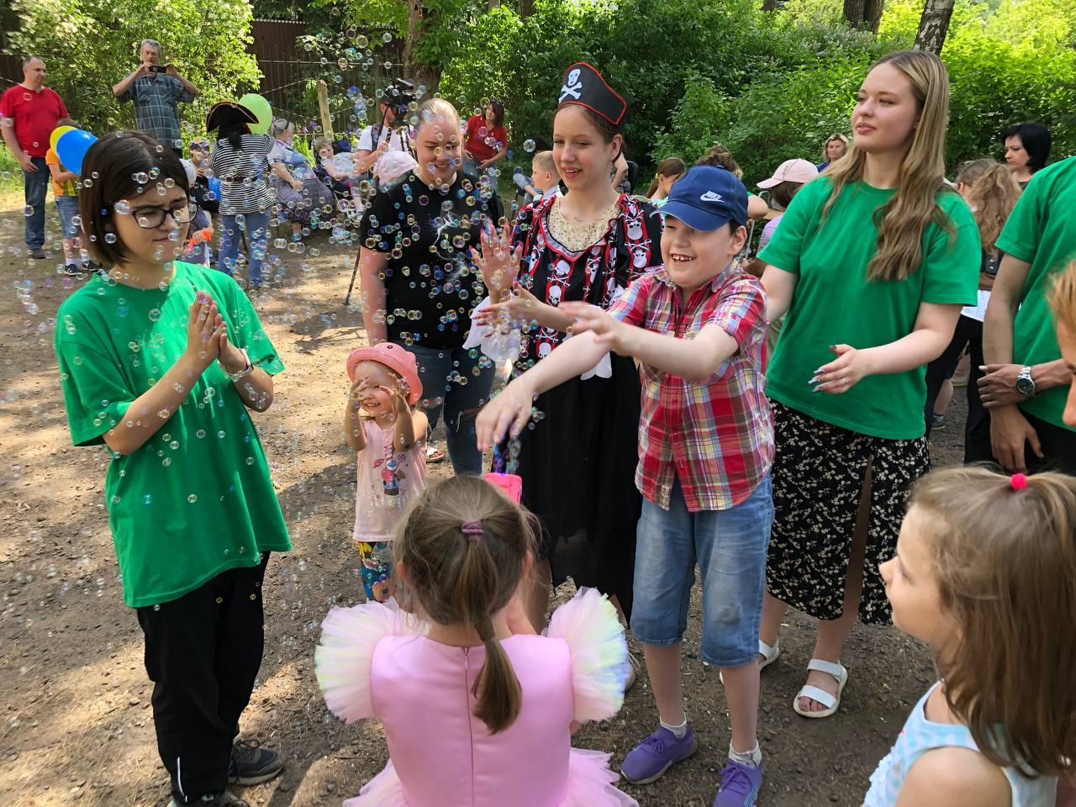

Slide 10
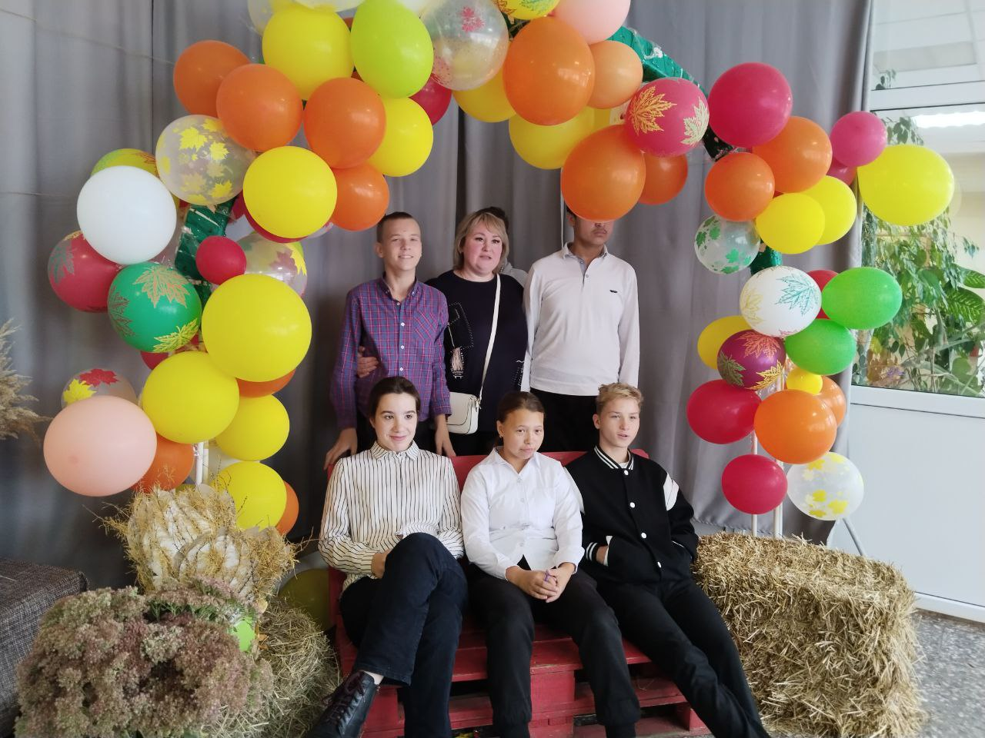

Slide 11
